Slide 1
가전기기하드웨어개발
부품선성하기
(아두이노)
전기전자과
Notes:
http://minheeblog.tistory.com/category/PPT

Slide 2
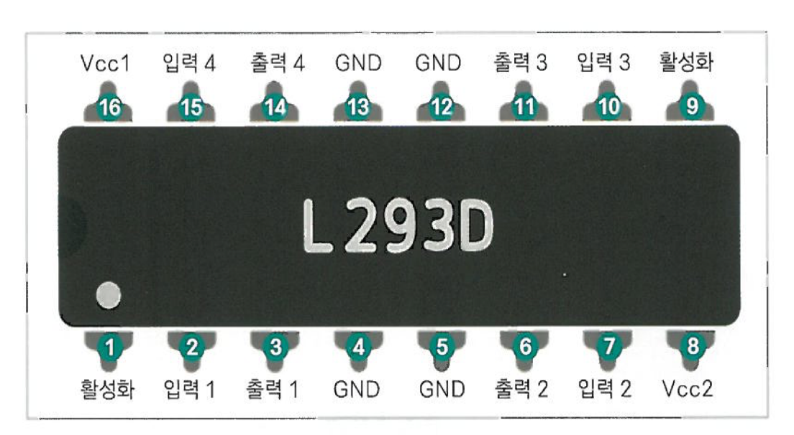
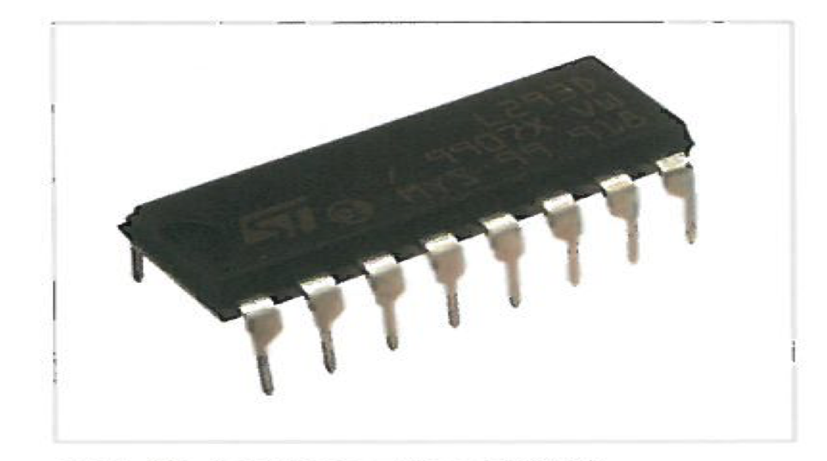
모터드라이버 :
아두이노 자체 전원으로 모터를 제어하기 어려울 때
사용하는 장치
1, 9 : 활성화 핀
2, 7, 10, 15 : 입력 1, 2, 3, 4번 핀
3, 6, 11, 14 : 출력 1, 2, 3, 4번 핀
8, 16 : 전원 핀
4, 5, 12, 13 : 접지(GND)
Notes:
http://minheeblog.tistory.com/category/PPT

Slide 3
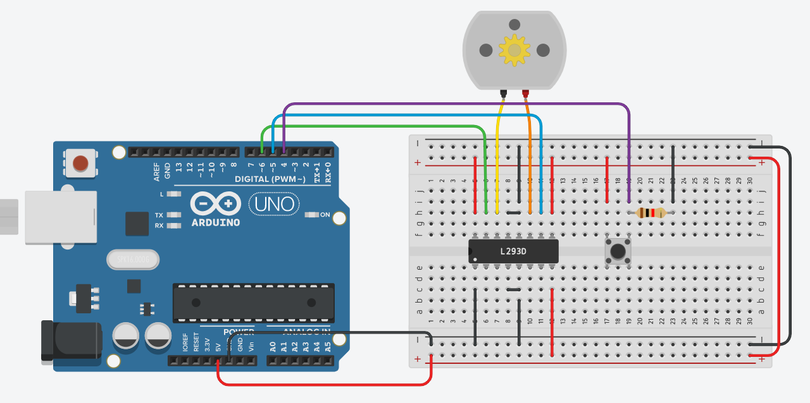
실습1-1: 모터드라이버 활용1
Notes:
http://minheeblog.tistory.com/category/PPT

Slide 4
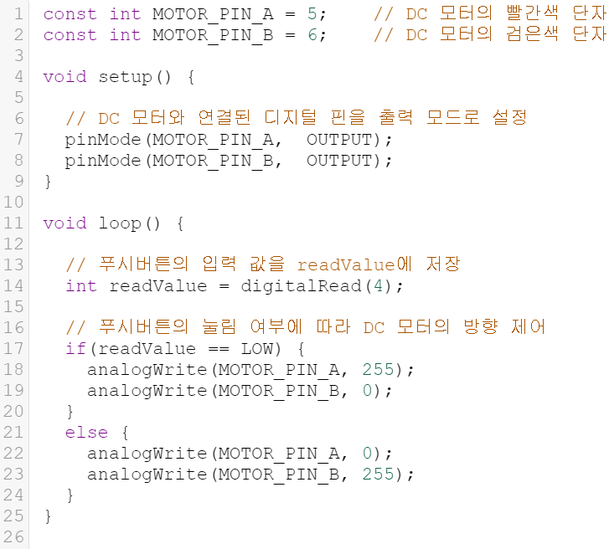
실습 1-1 : 코딩
Notes:
http://minheeblog.tistory.com/category/PPT

Slide 5
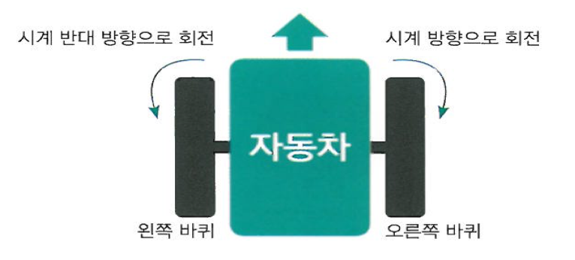
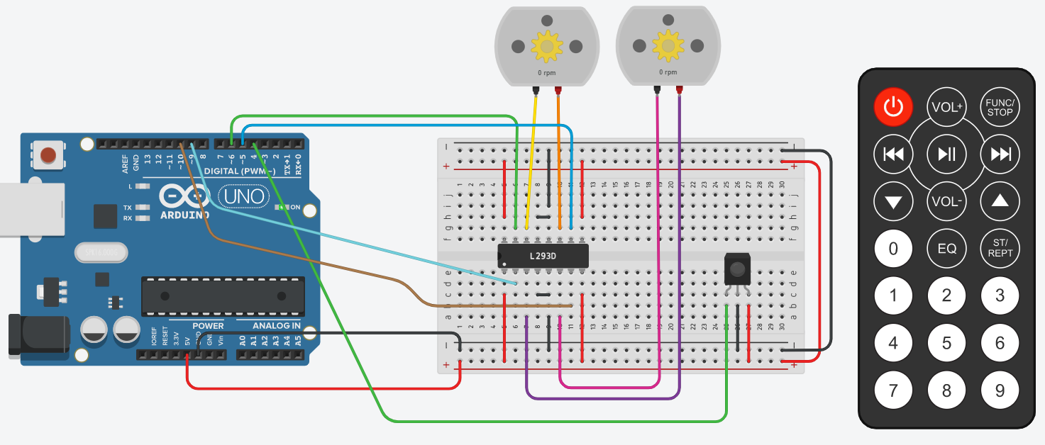
실습1-2: 모터드라이버 활용2
Notes:
http://minheeblog.tistory.com/category/PPT

Slide 6
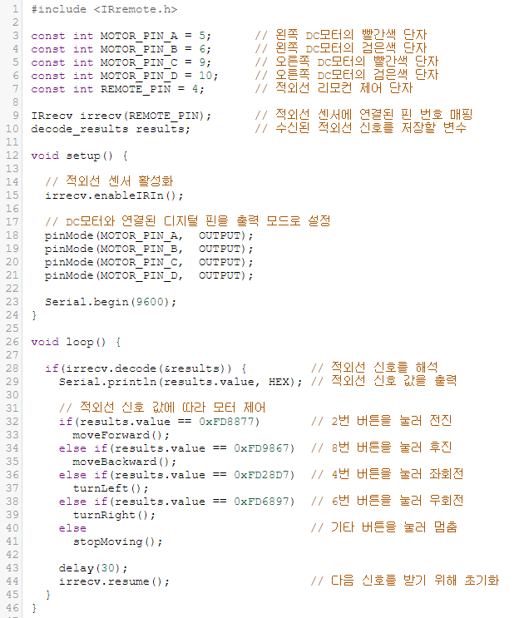
실습 1-2 : 코딩
Notes:
http://minheeblog.tistory.com/category/PPT

Slide 7
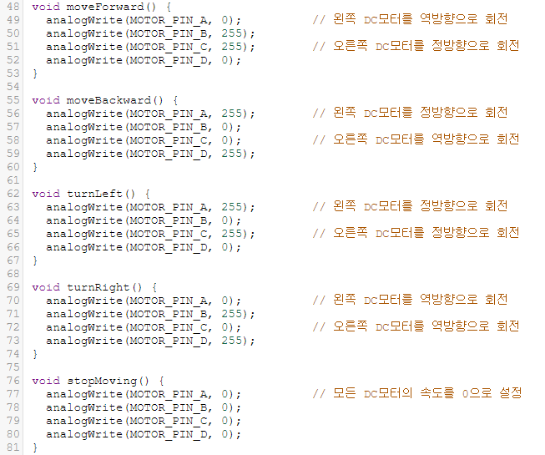
Notes:
http://minheeblog.tistory.com/category/PPT

